Slide 1

TPN°8: GRAFOS (segunda parte)

Slide 2
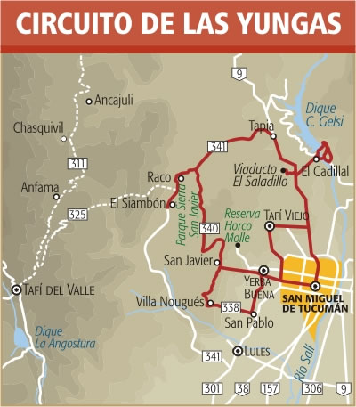
Problema Camino Mínimo
Dado un grafo G(V,E) con costos no negativos en las aristas, el problema de camino mínimo entre dos nodos u y v consiste en encontrar un camino entre esos nodos cuyo costo sea menor o igual que
el costo de cualquier otro camino
entre u y v.
Uno a uno
Uno a todos
Todos a todos

Slide 3
Algoritmo de Dijkstra (1956)
  Resuelve el problema del camino mínimo de un vértice a todos los demás
  Es un algoritmo Greedy
  Resuelve el problema en sucesivos pasos
  En cada paso selecciona la solución óptima

Slide 4
Algoritmo de Dijkstra
ALGORITMO DIJKSTRA (A,n,D,P)
ENTRADA: n: número de vértices
A: matriz de adyacencia con los costos positivos
SALIDA: D: vector de distancias especiales
P: vector del camino
AUXILIARES: S: conjunto de vértices elegidos
C: conjunto de vértices candidatos

Slide 5
Algoritmo de Dijkstra
5
V2
V5
3
3
8
V1
7
V6
3
ALGORITMO DIJKSTRA (A,n,D,P)
P1. S ← { 1 } C ← { 2, 3, ..., n } P(1) ← 0
P2. Para i desde 2 hasta n hacer
D( i ) ← A ( 1, i )
P( i ) ← 1
P3. Repetir n-2 veces
Elegir en C un vértice w tal que D ( w ) sea mínimo
Agregar w a S
Borrar w de C
Para cada vértice v en C hacer
Si (D ( w ) + A ( w , v )) < D ( v ) entonces
D ( v ) ← D ( w ) + A ( w , v )
P ( v ) ← w
P4. Fin.
4
V4
2
V3

Slide 6
Algoritmo de Dijkstra
Calcula el costo del camino de menor costo desde el vértice 1 a cada vértice del grafo
5
3
V2
V5
3
8
V6
D[] se incializa con matriz de costos
V1
7
3
2
4
V4
V3
P0 S = {v1} C = {v2, v3, v4, v5, v6} D = (0, 3, 4, ∞, 8, ∞)
P = (0, v1, v1, v1, v1, v1)

Slide 7
Algoritmo de Dijkstra
Calcula el costo del camino de menor costo desde el vértice 1 a cada vértice del grafo
5
3
V2
V5
3
8
V6
D[] se incializa con matriz de costos
V1
7
3
2
Escoger vértice w que no haya sido elegido, de menor distancia en D
4
V4
V3
Para cada vértice v en C hacer
D(v) = Min (D(v), D(w) + A(w,v))
Revisar si alguna distancia puede ser mejorada pasando por w
P1 S = {v1} C = {v2, v3, v4, v5, v6} D = (0, 3, 4, ∞, 8, ∞)
P = (0, v1, v1, v1, v1, v1)
{v1,v2}
C = {v3, v4, v5, v6}
D(v3) = Min( D(v3), D(v2) + A(v2, v3))
= Min( 4, 3 + ∞) = 4
4
3
∞
D(v4) = Min( D(v4), D(v2) + A(v2, v4))
= Min(∞, 3 + ∞) = ∞
∞
3
∞
D(v5) = Min( D(v5), D(v2) + A(v2, v5))
= Min(8, 3 + 5) = 8
8
3
5
D(v6) = Min( D(v6), D(v2) + A(v2, v6))
= Min(∞, 3 + ∞) = ∞
∞
3
∞

Slide 8
Algoritmo de Dijkstra
Calcula el costo del camino de menor costo desde el vértice 1 a cada vértice del grafo
5
3
V2
V5
3
8
V6
D[] se incializa con matriz de costos
V1
7
3
2
Escoger vértice w que no haya sido elegido, de menor distancia en D
4
V4
V3
Para cada vértice v en C hacer
D(v) = Min (D(v), D(w) + A(w,v))
Revisar si alguna distancia puede ser mejorada pasando por w
{v1,v2,v3}
P2 S = {v1,v2} C = {v3, v4, v5, v6} D = (0, 3, 4, ∞, 8, ∞)
P = (0, v1, v1, v1, v1, v1)
C = {v4, v5, v6}
7,
v3,
D(v4) = Min( D(v4), D(v3) + A(v3, v4))
= Min(∞, 4 + ∞) = ∞
∞
4
∞
D(v5) = Min( D(v5), D(v3) + A(v3, v5))
= Min(8, 4 + 3) = 7
8
4
3
D(v6) = Min( D(v6), D(v3) + A(v3, v6))
= Min(∞, 4 + ∞) = ∞
∞
4
∞

Slide 9
Algoritmo de Dijkstra
Calcula el costo del camino de menor costo desde el vértice 1 a cada vértice del grafo
5
3
V2
V5
3
8
V6
D[] se incializa con matriz de costos
V1
7
3
2
Escoger vértice w que no haya sido elegido, de menor distancia en D
4
V4
V3
Para cada vértice v en C hacer
D(v) = Min (D(v), D(w) + A(w,v))
Revisar si alguna distancia puede ser mejorada pasando por w
{v1,v2,v3,v5}
P3 S = {v1,v2,v3} C = {v4, v5, v6} D = (0, 3, 4, ∞, 7, ∞)
P = (0, v1, v1, v1, v3, v1)
C = {v4, v6}
14,
10 )
v5
v5)
D(v4) = Min( D(v4), D(v5) + A(v5, v4))
= Min(∞, 7 + 7) = 14
∞
7
7
D(v6) = Min( D(v6), D(v5) + A(v5, v6))
= Min(∞, 7 + 3) = 10
∞
7
3

Slide 10
Algoritmo de Dijkstra
Calcula el costo del camino de menor costo desde el vértice 1 a cada vértice del grafo
5
3
V2
V5
3
8
V6
D[] se incializa con matriz de costos
V1
7
3
2
Escoger vértice w que no haya sido elegido, de menor distancia en D
4
V4
V3
Para cada vértice v en C hacer
D(v) = Min (D(v), D(w) + A(w,v))
Revisar si alguna distancia puede ser mejorada pasando por w
{v1,v2,v3,v5,v6}
C = {v4}
P4 S = {v1,v2,v3,v5} C = {v4, v6} D = (0, 3, 4, 14, 7, 10)
P = (0, v1, v1, v5, v3, v5)
12,
v6
D(v4) = Min( D(v4), D(v6) + A(v6, v4))
= Min(14, 10 + 2) = 12
14
10
2

Slide 11
Algoritmo de Dijkstra
Calcula el costo del camino de menor costo desde el vértice 1 a cada vértice del grafo
5
3
V2
V5
3
8
7
V6
V1
3
D = (0, 3, 4, 12, 7, 10)
4
V4
2
V3
P = (0, v1, v1, v6, v3, v5)
RECUPERACIÓN DEL CAMINO MINMO
4
3
3
2
V1
V3
V5
V6
V4

Slide 12
Problema de todos los Caminos Mínimos
Problema: calcular los caminos mínimos entre todos los pares de nodos del grafo.
Posibilidades
Aplicar el algoritmo de Dijkstra n veces, una por cada posible nodo origen
Aplicar el algoritmo de Floyd

Slide 13
Algoritmo de Floyd
  Resuelve el problema del camino mínimo entre cualquier par de vértice
  Programación Dinámica
  Grafos sin ciclo de costo negativo

Slide 14
Algoritmo de Floyd
La tabla es una matriz A de nxn en la que iterativamente va calculando y almacenando los caminos más cortos.
Inicialmente:
Para k=1,n Hacer
Se define costo del camino mínimo entre el vertice i y el vertice j usando los vertices intermedios del conjunto {1, 2, …, k}.
a_{ik}
k
a_{kj}
i
j
a_{ij}

Slide 15
Algoritmo de Floyd
ALGORITMO FLOYD (C,n,A)
ENTRADA:
n: número de vértices
C: matriz de costos
SALIDA:
A: matriz de costos de los caminos mínimos

Slide 16
Algoritmo de Floyd
ALGORITMO FLOYD (C,n,A,P)
// Con recuperación de camino
P1. Para i =1 hasta n hacer
Para j =1 hasta n hacer
A(i,j) ← C(i,j)
P(i,j) ← 0
P2. Para i =1 hasta n hacer
A(i,i) ← 0
P3. Para k =1 hasta n hacer
Para i =1 hasta n hacer
Para j =1 hasta n hacer Si (A(i,k) + A(k,j) ) < A(i,j) entonces
A(i,j) ← A(i,k) + A(k,j)
P(i,j) ← k
P4. Fin.

Slide 17
Algoritmo de Floyd
10
2
1
5
8
3
4
1
A₀[i][j] 1 2 3 4
1 0 10 8 4
2 5 0 ∞ ∞
3 ∞ 1 0 ∞
4 12 3 2 0
12
2
3
4
A₁[i][j] 1 2 3 4
1 0 10 8 4
2 5 0 ∞ ∞
3 ∞ 1 0 ∞
4 12 3 2 0
A₂[i][j] 1 2 3 4
1 0 10 8 4
2 5 0 13 9
3 ∞ 1 0 ∞
4 12 3 2 0
13
9
6
10
8

Slide 18
Algoritmo de Floyd
10
2
1
5
8
3
4
1
A₂[i][j] 1 2 3 4
1 0 10 8 4
2 5 0 13 9
3 6 1 0 10
4 8 3 2 0
12
2
3
4
A₃[i][j] 1 2 3 4
1 0 10 8 4
2 5 0 13 9
3 6 1 0 10
4 8 3 2 0
A₄[i][j] 1 2 3 4
1 0 9 8 4
2 5 0 13 9
3 6 1 0 10 4 8 3 2 0
9
7
6
11

Slide 19
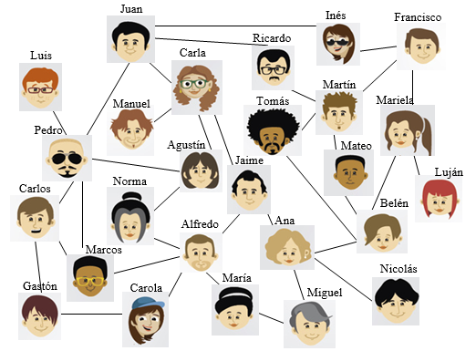
TP 8 – parte 2 – Puntos 3)
Día 1
Día 2
Día 3
Día 4
. . .
Notes:
Leer el enunciado y comenzar a resolver el apartado c)
Dia 1: Luis
Dia 2: Pedro
Día 3: Carlos - Marcos – Agustín – Juan
Día 4: . . .
De ahí se puede tratar de deducir cuál es el algoritmo que se debe adaptar para encontrar la solución.
Después que ellos piensen como adaptarlo

Slide 20
TP 8 – parte 2 – Puntos 3 y 4
GS = 6
Notes:
Guiarlos para que se den cuenta que lo que necesitamos calcular para solucionar este problema es el grado de separación mínima entre cualquier par de personas.
¿Cuál es el grado de separación (GS) entre Luis y Alfredo? . El GS está dado por la cantidad de aristas que contiene el camino que une 2 personas.
Caminos posibles entre Luis y Alfredo:
* Luis – Pedro – Juan – Carla – Agustín – Norma – Alfredo (GS = 6)
* Luis – Pedro – Juan – Carla – Jaime – Alfredo (GS = 5)
* Luis – Pedro – Agustín – Norma - Alfredo (GS = 4)
* Luis – Pedro – Marcos – Alfredo (GS = 3)
Si existen GS (caminos) entre Luis y Alfredo, ¿Con cuál nos quedamos? MINIMO
Entonces lo que necesitamos es un algoritmo para encontrar el camino mínimo entre cualquier par de vértices.
En este problema, el peso de cada arista es 1.

Slide 21
TP 8 – parte 2 – Puntos 3 y 4
GS = 5

Slide 22
TP 8 – parte 2 – Puntos 3 y 4
GS = 3

Slide 23

Preguntas

